Slide 1
Online Markt
Gerd Gesell
Version 0.4 – 10/2019
Version 0.5 – 04/2021
Version 0.6 – nv

Slide 2
Vergleich Shopsysteme Kategorien
https://www.weclapp.com/de/blog/shopsystem-vergleich/
Gute Kategorisierung und Vergleich/Beschreibung

Slide 3
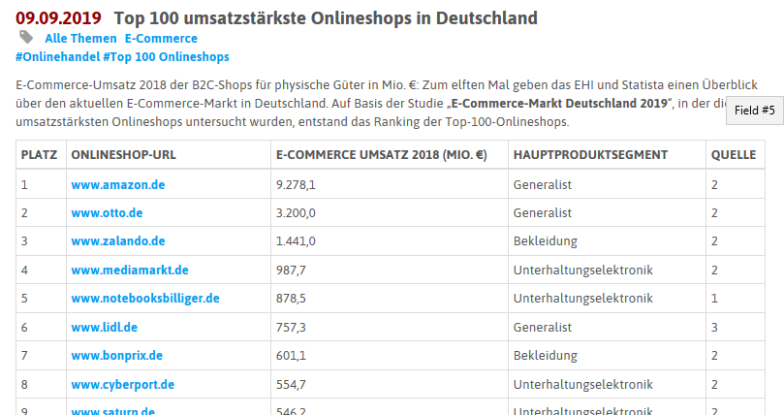
Marktübersicht

Slide 4
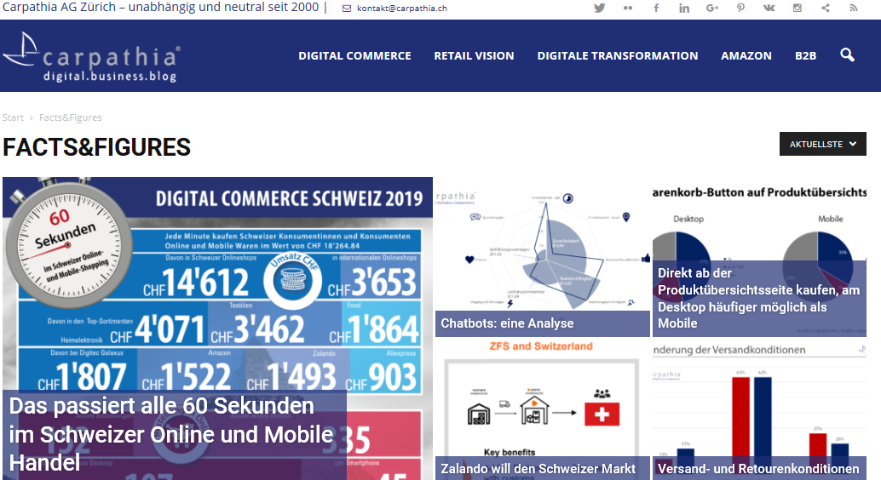
Zahlen und Ananlyse Markt CH
Notes:
DES: ursprünglich von IBM Anfang der 70er entwickelt; seit 76 als Standard akzeptiert; von RSA modifiziert freigegeben; Blockchiffrierung
RC4: Ron‘s Code4; Stromchiffrierung

Slide 5
Multikanalvertrieb
Klassisch (Katalog, Ladengeschäft)
Integration in social media
Online-shop
Testseiten (Warentest, Preissuchmaschinen …)
Webseite evtl. Apps
Foren, Blogs, Videos
…

Slide 6
Erwartung vom Kunden
Gleiche Preise und Bedingungen (nicht wie bei Hotels und booking-sites)
Preis (mit Versand- und Nebenkosten) extrem wichtig
Mobilplattformen

Slide 7
Infos
https://www.ecommerce-leitfaden.de/studien/item/e-commerce-leitfaden-3-auflage

Slide 8
Erstaunliches:
Trotz „weltweit“ haben die regionalen Kunden eine grosse Bedeutung (40%)
https://www.tagesanzeiger.ch/wirtschaft/onlinehaendler-gehen-offline/story/13842058
Werbung für Webshops in Zeitungen

Slide 9
Analyse
Was macht die Konkurrenz?
Welche Informationen, Dienstleistungen und Produkte bieten sie über welche Kanäle
Unterschied realer Verkauf im Laden und Verkauf im Webshop
Umgang mit Reklamationen; Rücksendequote

Slide 10
Aufwand
Selber eine Lösung entwickeln
Einsatz einer Agentur
Technische Verantwortung
Inhaltliche Verantwortung
Kein nebenbei-Projekt!
SEO ist die wichtigste Aufgabe
Eingliederung in bestehenden Betrieb

Slide 11
Juristische Anforderungen
Formulierung rechtssicherer AGBs
Datenschutzkonformer Umgang mit Kundendaten
Steuerliche Behandlung der Umsätze
Kontrolle juristischer Aspekte der online-Seiten
national versus international

Slide 12
Speziallösungen
Drop-Shipping

Slide 13
ABcdEf
Fff
kkk

